Slide 1
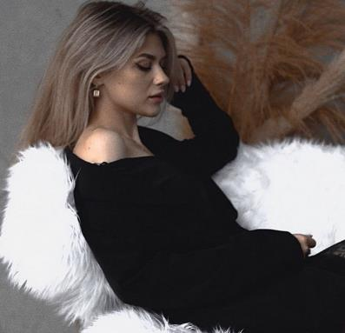
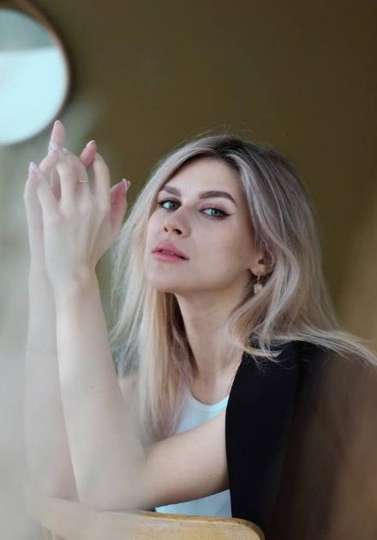





Приятно познакомиться, я-
Екатерина Степнова
Я из г. Домодедово
Работаю на должности диспетчера,
Группа логистики ЛЦ Операционный блок УТСЛ СУТ ОД по Москве и ЦФО
1 год и 1 месяц
Мне 22 года.
Мой рост 170 см,
вес 57 кг.

Slide 2
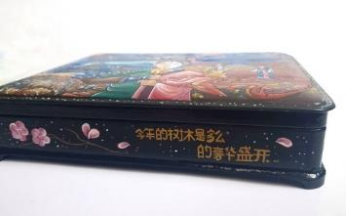
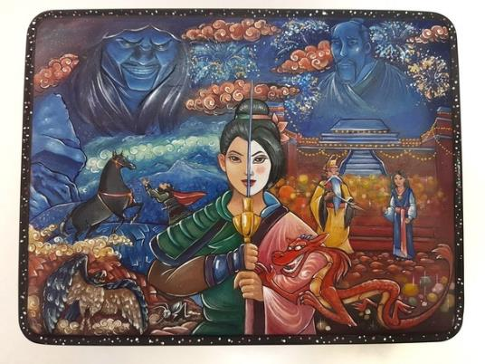







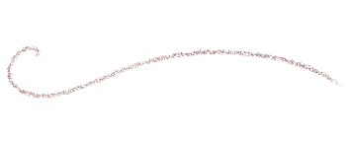
Мое образование
Среднее образование
Закончила 9 классов Востряковской средней общеобразовательной школы № 3 с углубленным изучением отдельных предметов
Среднее специальное образование
С отличием закончила художественный колледж имени Карла Фаберже в 2019 году.
Специальность: Декоративно прикладное искусство и народные промыслы (по видам)
Квалификация: Художник-мастер, преподаватель
Моя дипломная работа на по мотивам мультсериала от Дисней, Мулан:

Slide 3
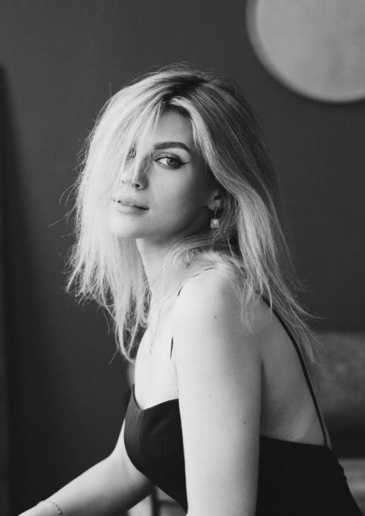





Обо мне
Всю жизнь я пробую себя в чем-то.
В детстве ходила в художественную и музыкальную школу, что в дальнейшем послужило мне выбором профессии.
На данный момент я нахожусь в поиске себя.
Мне интересна мода, стиль, фотография, все ещё рисую.
Также я считаю, что у меня есть слух и я неплохо двигаюсь.
Надеюсь, что конкурс поможет мне раскрыть мой потенциал.
Мой девиз:
Кто ищет, тот всегда найдет

Slide 4
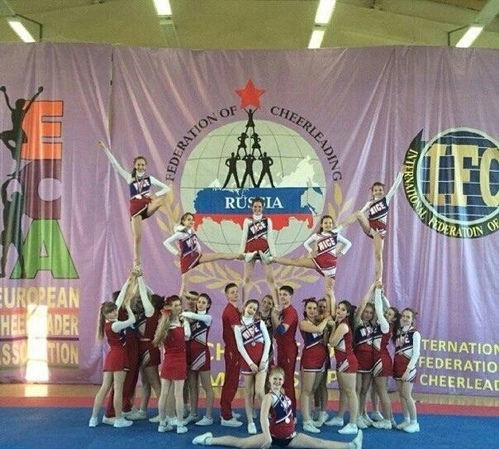
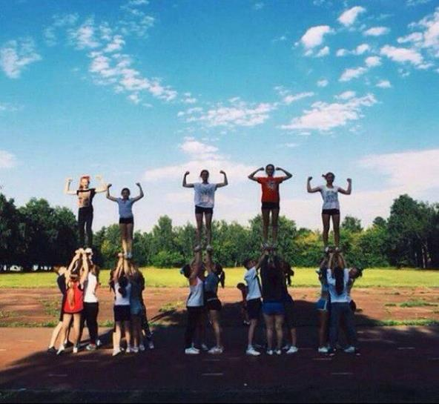
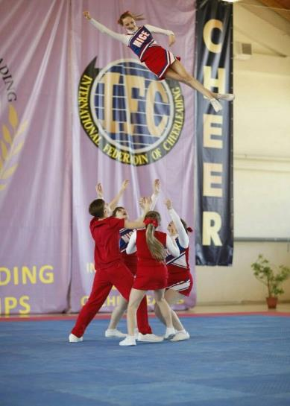










Один за всех и все за одного
Отдельное место в моем сердце занимает чирлидинг.
В команде я была с 2013 по 2015 год, это было чудесное время.
С командой мы побывали в разных городах на спортивных сборах, соревнованиях.

Slide 5
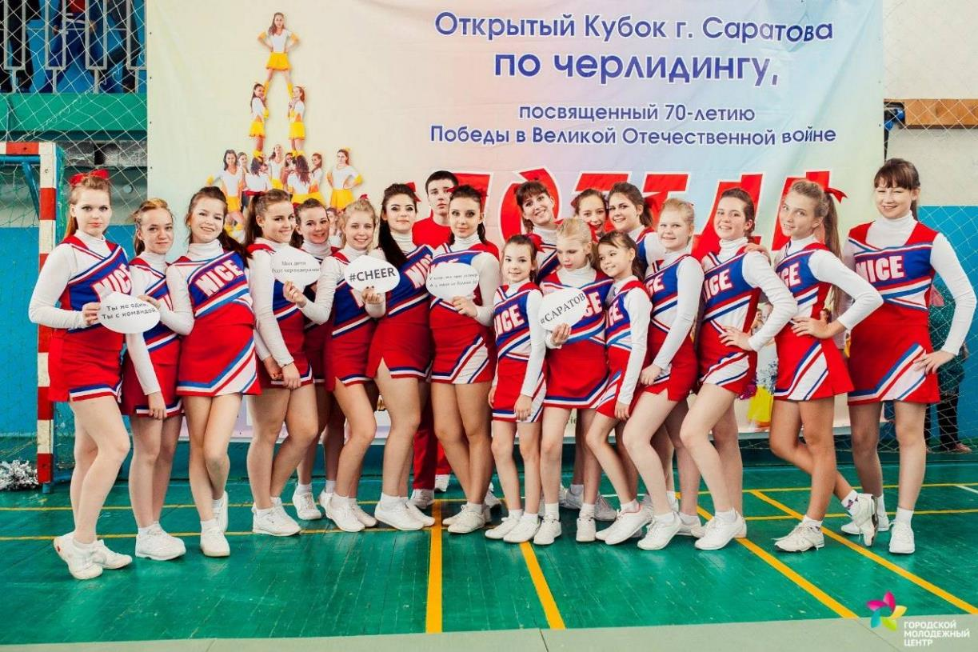
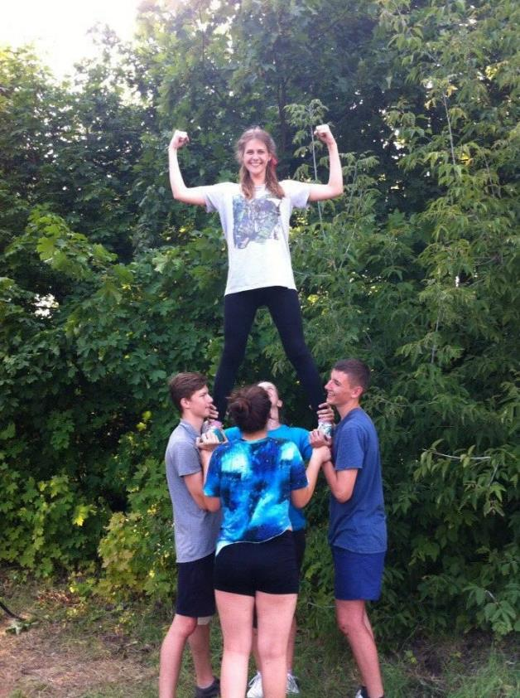

Я думаю, именно благодаря этому спорту я научилась работать в команде, когда все друг за друга горой.
Там я поняла, что такое репетиции через боль и слезы, и непередаваемая радость после выступления и победы, полюбила бег и бегаю до сих пор.

Slide 6
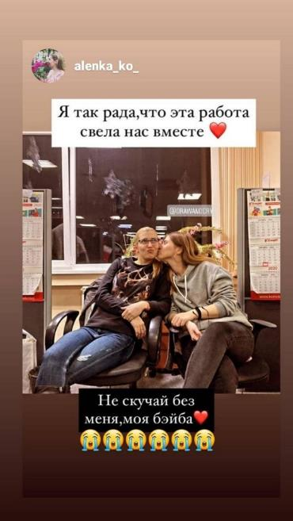
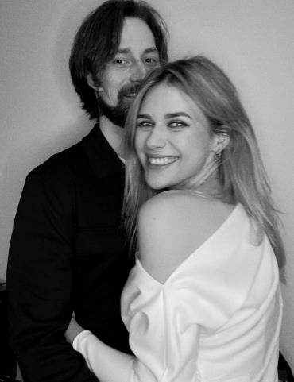
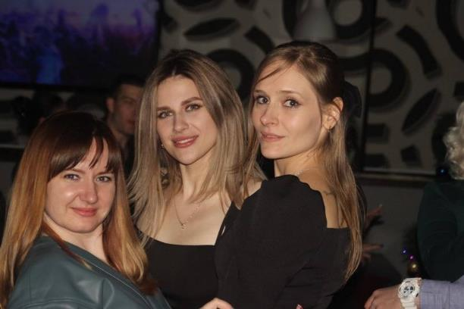






КОМУС
Так как мой жизненный в Комусе только начинается, достижений в виде грамот, кубков предоставить ПОКА не могу
Но у меня есть другое, очень важное достижение.
Благодаря Комусу я встретила подругу, с который мы общаемся до сих пор, несмотря на то, что её путь продолжается уже не в компании.
И…Любовь!
Я благодарна Комусу за прекрасных людей, с которыми мне удалось повстречаться.
Коллектив, поддержка, дружба- это все синонимы Комуса!

Slide 7
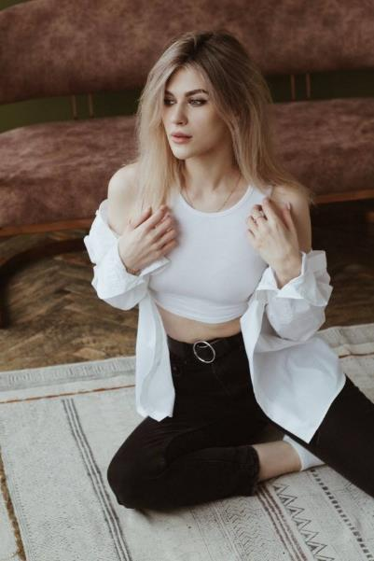
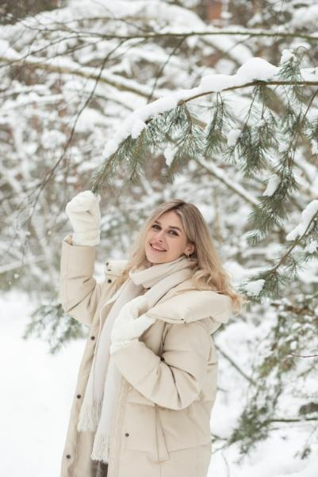
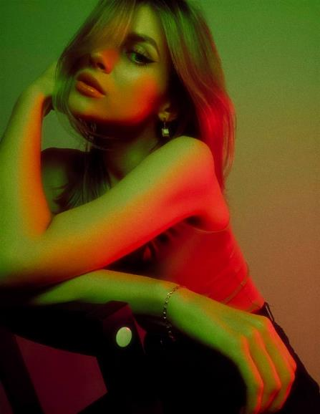
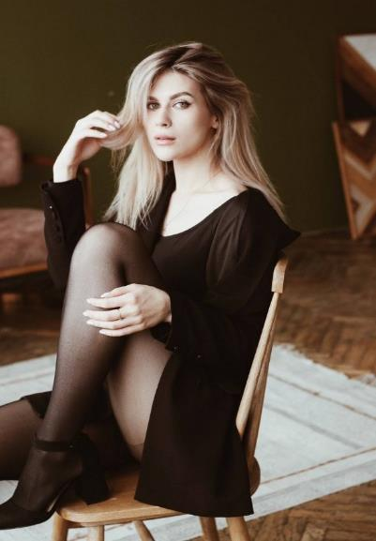
Катя какая она есть
До недавнего времени моим самым большим увлечением было рисование.
Но сейчас меня охватил мир моды, книги о стиле, цветотипах, типажах, контрастах внешности.
В свободное время я люблю ходить на фотосессии, на которые меня приглашают в качестве модели.
Люблю мюзиклы, походы в театр, недавно посетила первое занятие по гончарному мастерству.
Также как и все пою в дУше и душЕ, вытанцовываю перед зеркалом.

Slide 8

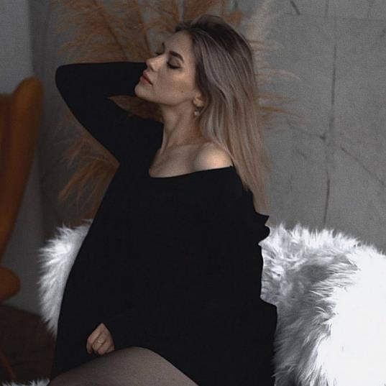
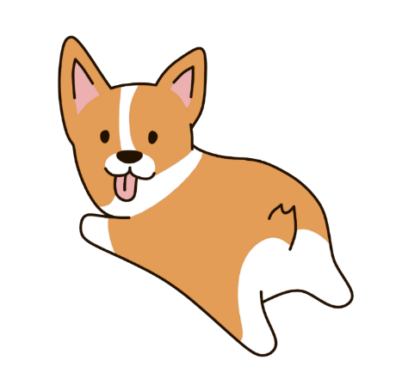



Мои планы на будущее
Обучиться искусству стилиста
Запустить линию женской одежды под собственным брендом
Побывать в далеких-далеких странах
Увидеть северное сияние
Победить в конкурсе Мистер и Мисс Комус 2022
И еще…

